Slide 1

设计篇-工作型PPT版式设计
网页式排版

Slide 2
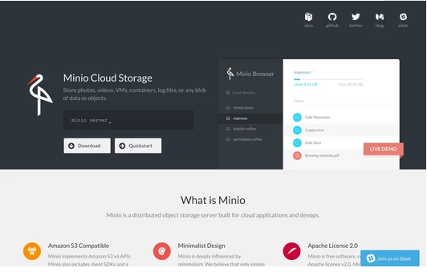

Slide 5

2017年的主要调查结果
我们没有发现任何 KPI 可以确认休闲游戏是否比其它游戏表现更好。首先， 考虑你的游戏是否在特定的游戏类型中表现出众，并充分利用你的核心受众。
IAP没有你以为的那么重要
IAP没有你以为的那么重要
IAP没有你以为的那么重要
12/58

Slide 6
2017年的主要调查结果
我们没有发现任何 KPI 可以确认休闲游戏是否比其它游戏表现更好。首先， 考虑你的游戏是否在特定的游戏类型中表现出众，并充分利用你的核心受众。
IAP没有你以为的那么重要
广告的变现模式非常重要
博彩游戏看上去是个安全的赌注

